Slide 1
TD Data Science - Desafío 1
Grupo 8

Slide 2
Objetivo: Lograr estimar el precio/m2 de las propiedades
Parte 1
Parte 2
Análisis exploratorio y limpieza del dataset
Modelo de regresión

Slide 3
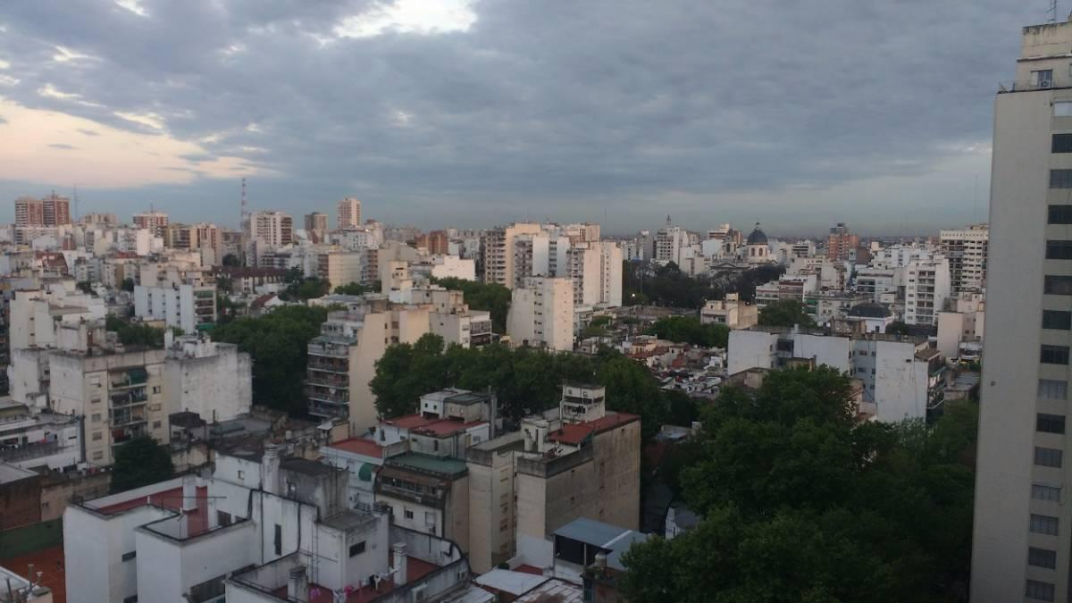

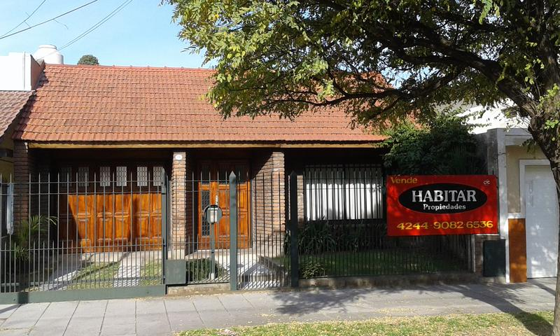

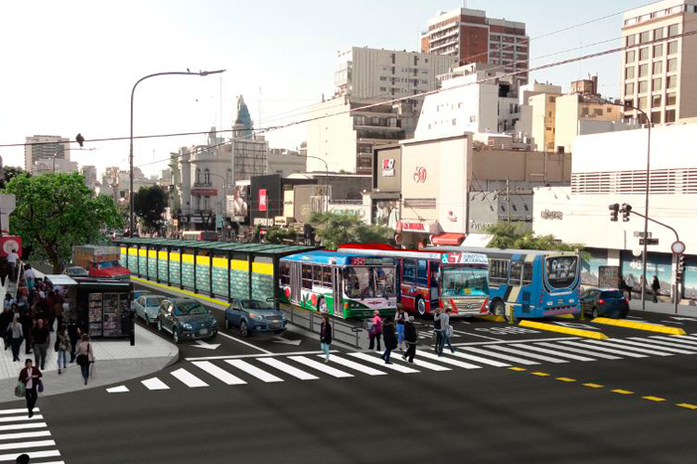
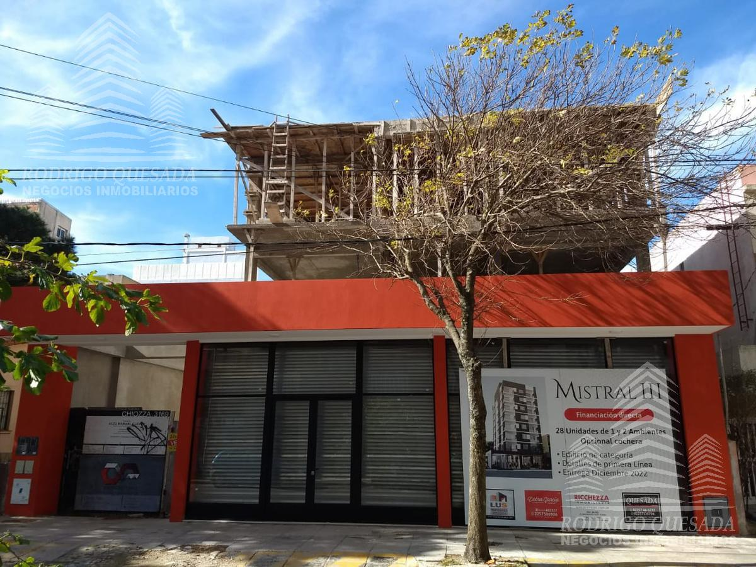


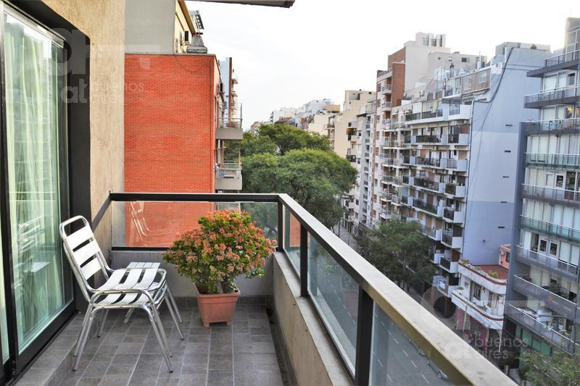
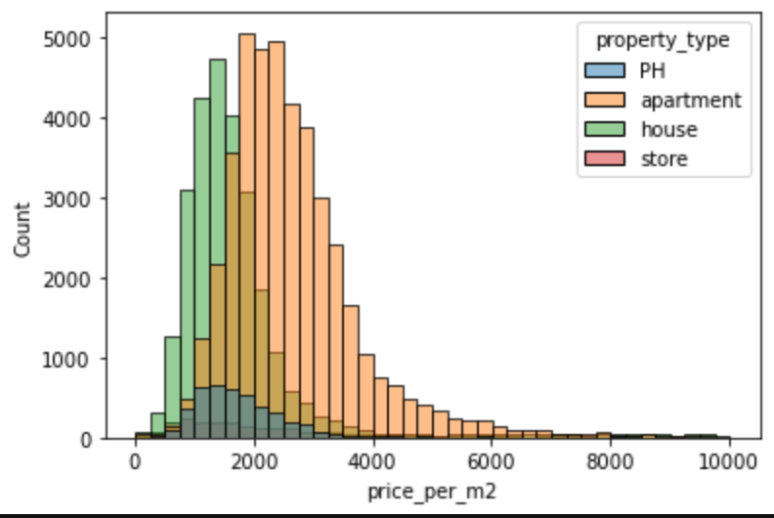
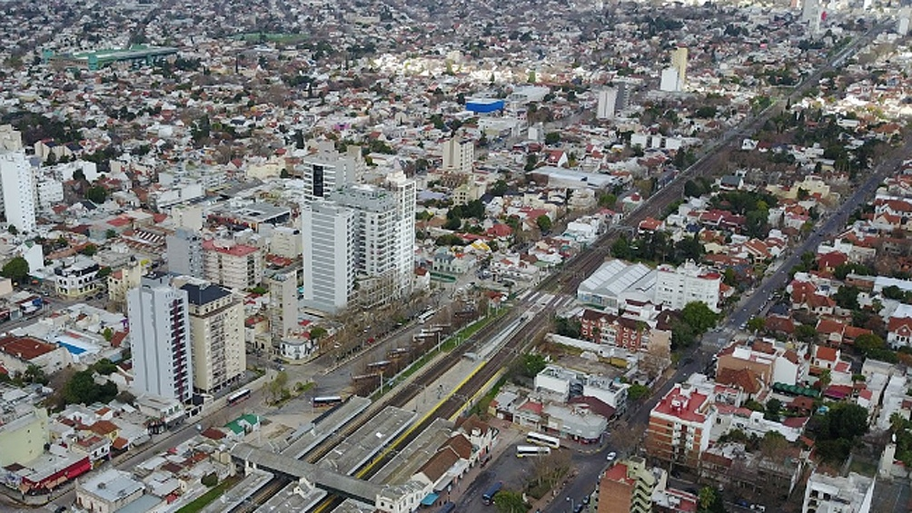
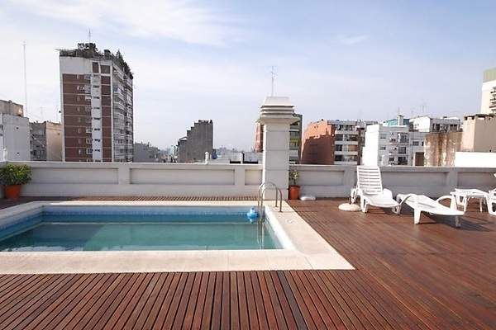
Contexto
La ubicación / categoría del barrio
Cercanía a puntos de interés
Características propias del inmueble
El precio por metro cuadrado puede variar en función de distintos factores como la ubicación o características propias del inmueble. Será fundamental identificar estos factores y sus relaciones para poder desarrollar el modelo correctamente.
Variación del precio/m2

Slide 4

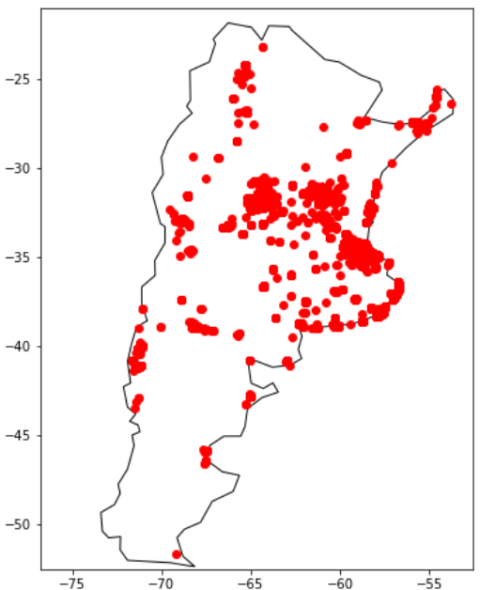
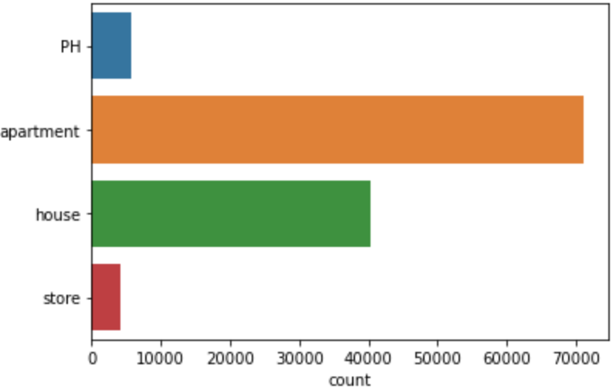
Descripción del dataset
Dataset Properati: 121.220 registros
+30% faltantes
Tipo de propiedad
Precio
Superficie
Geografía
Descriptivas
operation → SELL
property_type → Apartment, house, PH, store
price
currency
price_aprox_local_currency
price_aprox_usd
price_per_m2
price_usd_per_m2
surface_total_in_m2
surface_covered_in_m2
place_name
place_with_parent_names
country_name → Arg
state_name
geonames_id
lat-lon
lat
long
floors
rooms
expenses
properati_url
title
description
image_thumbnail
100% operaciones de Venta
Precio en USD
Precio/m2 total y cubierto
Todos los campos de precio tienen el formato numérico correcto
Superficie total y cubierta:
No todos los registros tienen ambas completas
Todos los campos de superficie tienen el formato numérico correcto
Los campos floor, rooms y expenses tienen el formato numérico correcto
Notes:
Agregar nulos? Agregar distri de property type?

Slide 5
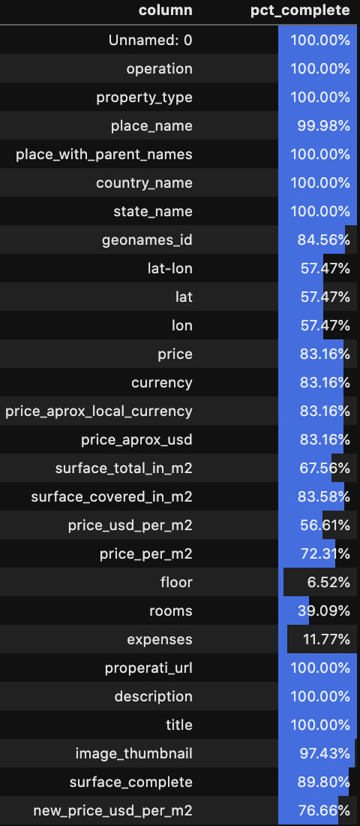
Valores nulos por campo
Existen nulos en campos críticos, principalmente en las variables continuas que representan precio y superficie. Lidiar con estos campos será un objetivo del presente análisis.

Slide 6
Pasos del análisis
Geografía
Ambientes
Limpiar outliers extremos
Faltantes Precio/m2

Slide 7
Geografía

Slide 8
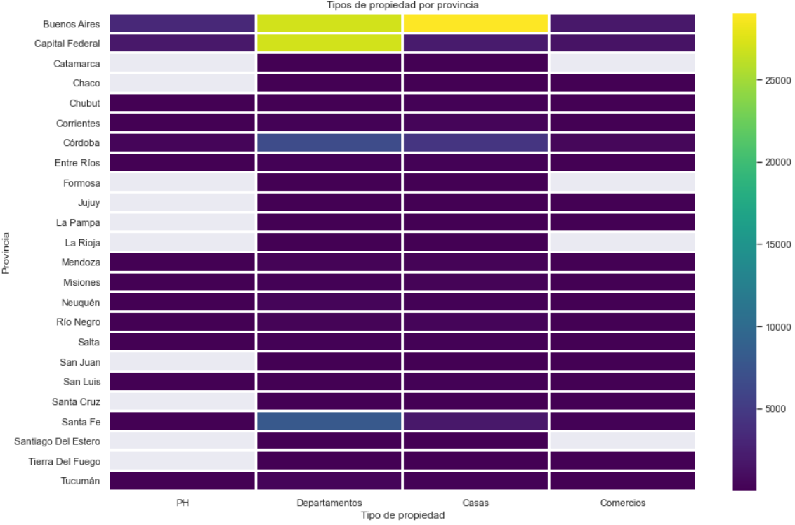
Geografía
La Provincia de Buenos Aires (BS AS) y en la Ciudad Autónoma de Buenos Aires (CABA) concentran el 77% de la base.
Para el desarrollo del modelo predictivo, nos enfocaríamos en estos distritos.

Slide 9
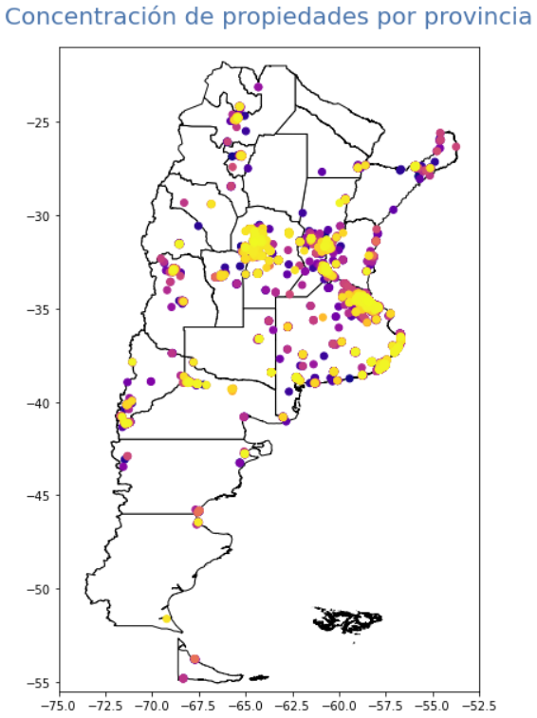
Distribución georeferenciada en Argentina
El 57,5% de los datos poseen datos georreferenciados, que se ilustran en mapa a la derecha.
Existen propiedades con su locación duplicada. Entendemos que, en casos como departamentos, la geolocalización es compartida.

Slide 10
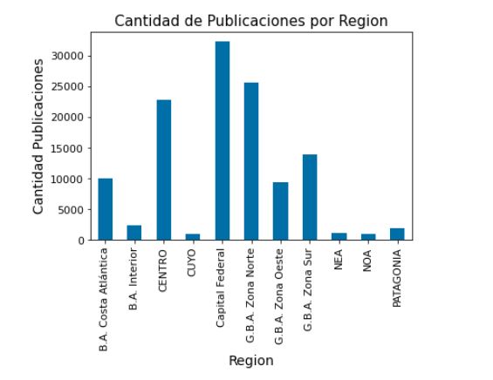
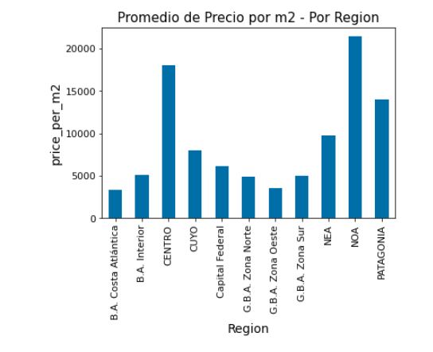
Etiquetas regionales
Muchas provincias presentan pocas propiedades.
Consideramos interesante reorganizar los datos según las regiones argentinas, para ver a mayor escala.
El gráfico 1 muestra la cantidad de propiedades por región.
El mapa 2 el precio promedio por metro cuadrado por región.

Slide 11
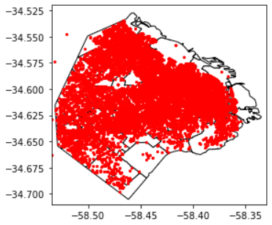
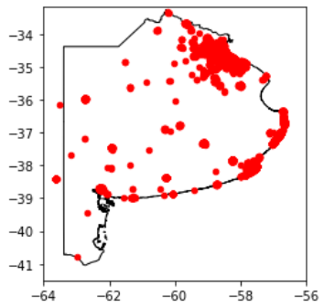
Distribución en CABA y BS AS
En la Ciudad Autónoma de Buenos Aires, los datos georreferenciados ascienden a un 73,5%.
En la Provincia de Buenos Aires, un 53,6% de las propiedades poseen geodatos.

Slide 12
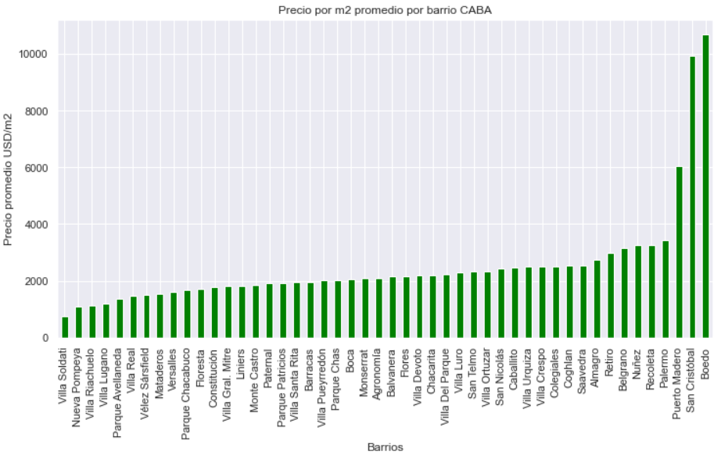
Ciudad Autónoma de Buenos Aires
En nuestro análisis exploratorio, notamos una posible relación entre el precio de las propiedades y el barrio de pertenencia.
El gráfico muestra los promedios de USD/m2 en los barrios de CABA.

Slide 13
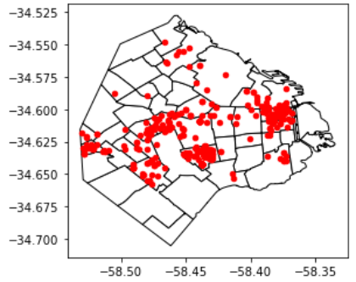
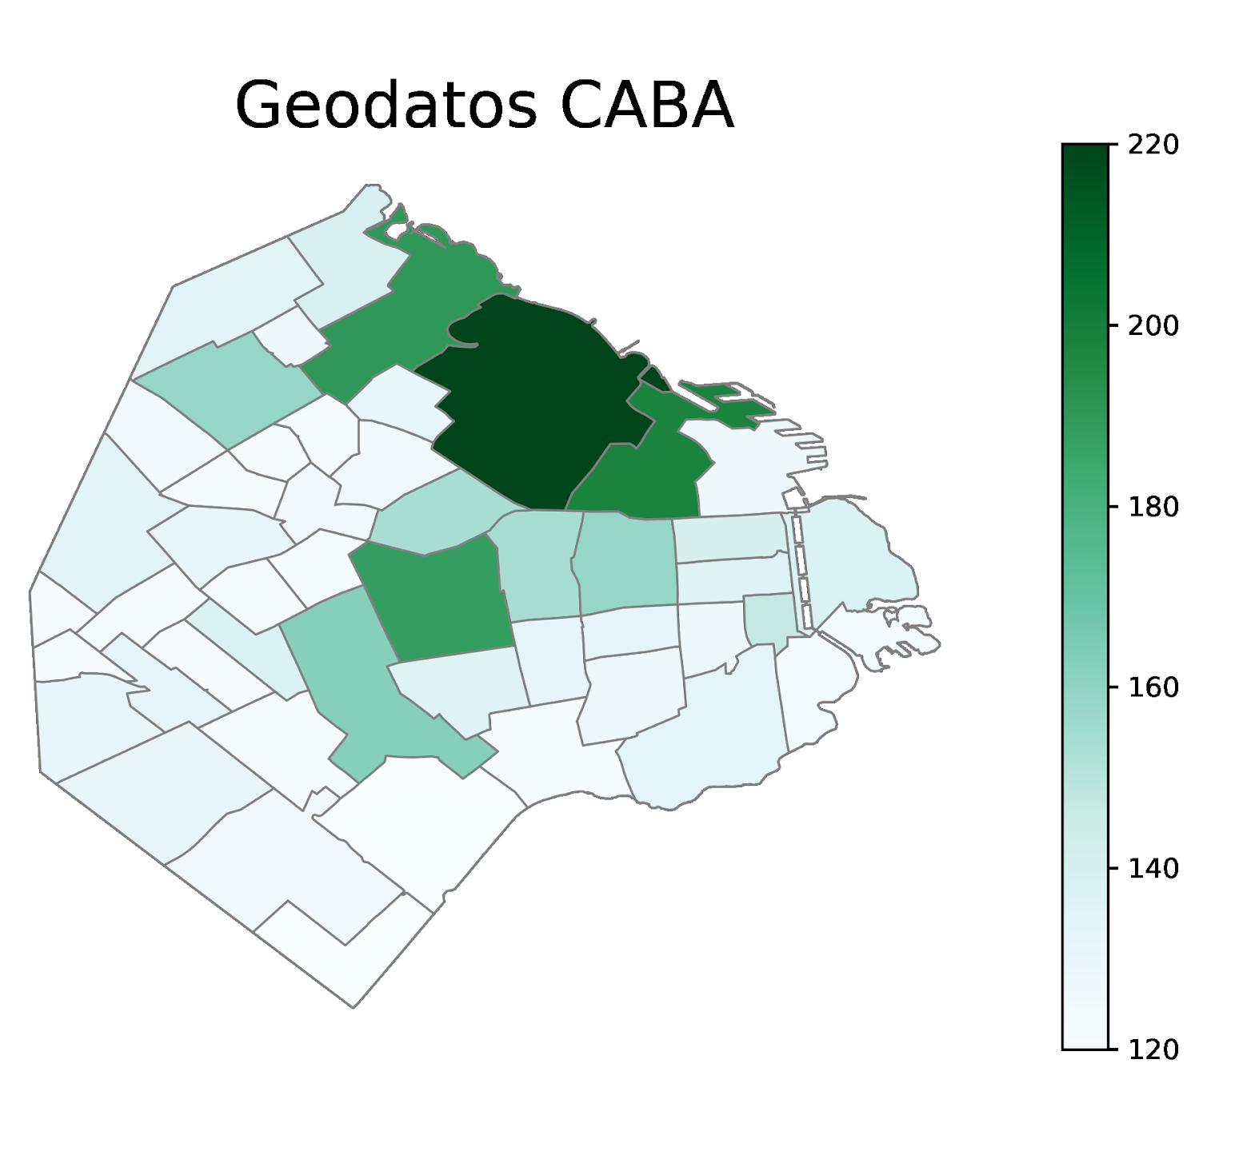
Re categorización CABA
Paso 1
Paso 2
Paso 3
La base original distinguía 62 barrios de la ciudad.
Recategorizamos las propiedades bajo los 48 barrios reconocidos por el Gobierno de CABA.
Esto nos permitirá utilizar datos de bases externas del distrito más adelante.
1.297 propiedades no contaban con un barrio asignado. Cerca de la mitad de ellas, contaban con geolocalización.
Utilizamos esta información para determinar su barrio de pertenencia.
A las propiedades de CABA que no pudieron ser localizadas, menos de un 2% del total, se las identificó como vacías.

Slide 14
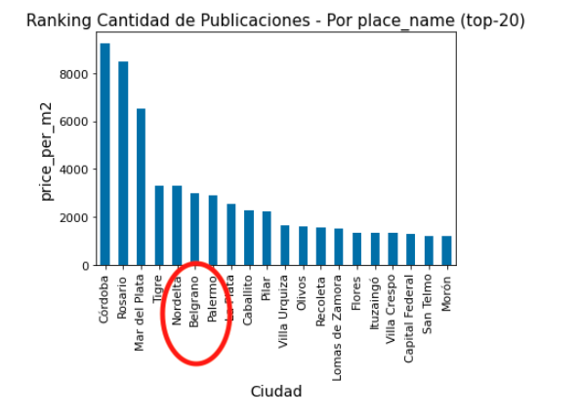
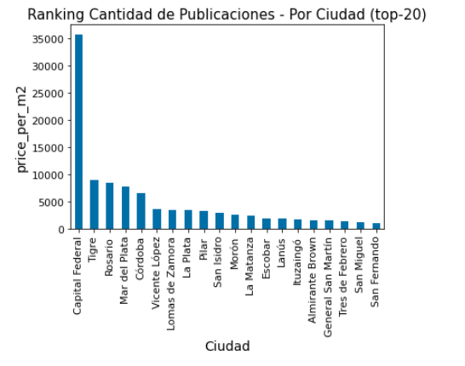
Ciudad
Nota: en el gráfico por place_name, si calculamos el ranking de publicaciones entre los primeros 20 aparecen nombres que pertenecen a barrios y no a ciudades
La columna place_name tiene mezclados los datos de Ciudad, Barrios de Capital y Barrios Privados del GBA.
A partir de las columna place_with_parent_names se limpiaron los datos de Ciudad para cada registro, también se obtuvieron los datos de barrios de CABA para cruzar y rellenar faltantes en esa Ciudad.
De esta manera la cantidad de ciudades bajó de 1060 a 482
Comparando un gráfico con el otro nótese como Córdoba pasó del 1º lugar al 5ºlugar

Slide 15
Duplicados

Slide 16
Duplicados
Se hizo una primera verificación de registros duplicados, tomando como criterio que todos los registros fueran idénticos. Este criterio confirmó que todos los registros eran únicos
Cantidad encontrados =7972
Cantidad confirmados=Pendiente de Analizar
Se hizo una segunda verificación ampliando el criterio a los siguientes campos "geometry" ,"description", "title" ,"surface_covered_in_m2" ,"surface_total_in_m2" ,"price_aprox_usd", "floor". La prueba confirmó la existencia de 7972 registros duplicados. Se verificaron unas pocas muestras y algunos campos parecen responder a emprendimientos mientras otros parecieran ser registros duplicados. Estos registros tienen a simple vista distintos valores en el campo properati_url, con lo cual pareciera que responden a distintas publicaciones (en principio no serían registros duplicados pero sí serían publicaciones repetidas para una misma propiedad).
Por el momento no podemos verificar en forma sencilla qué casos responden a emprendimientos y cuáles no. En este punto los dejamos identificados para trabajar en ello a posteriori

Slide 17
Ambientes

Slide 18
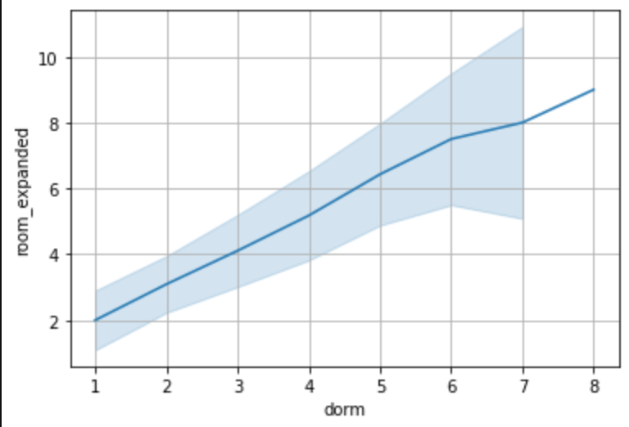
Rooms
Criterios para completar
47.390 registros no nulos
61% faltantes
1
Descripción
24.274 nuevos valores
2
Dormitorios
6.620 nuevos valores agregados para deptos
Relación ambientes con dormitorios para departamentos
Ambiente → Dormitorio + 1
3
Correcciones
Dormitorios > ambientes (3.337)
Casas de 1 ambiente (245)

Slide 19
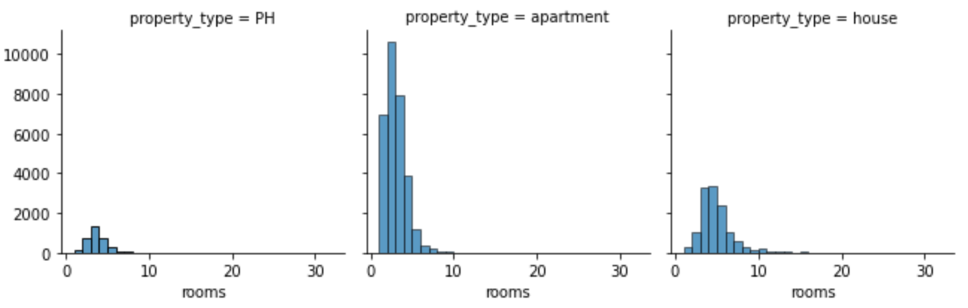
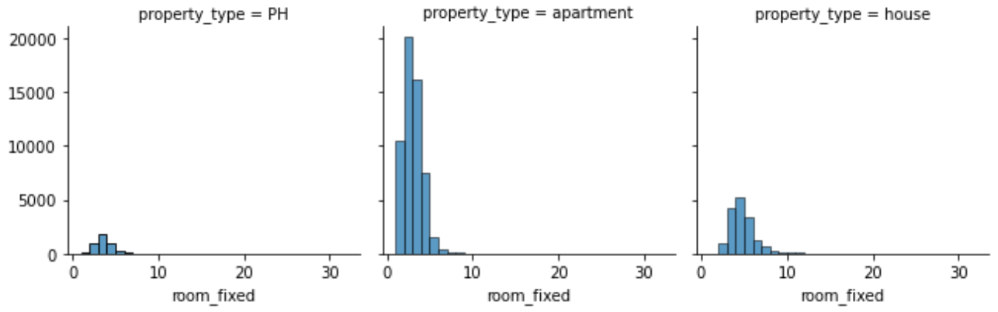
Análisis de la distribución de Rooms
variable ambientes original
Distribución ambientes por tipo de propiedad
47.390 registros no nulos
40% registros completos
variable ambientes nueva
78.039 registros no nulos
64% registros completos
+24% pp

Slide 20
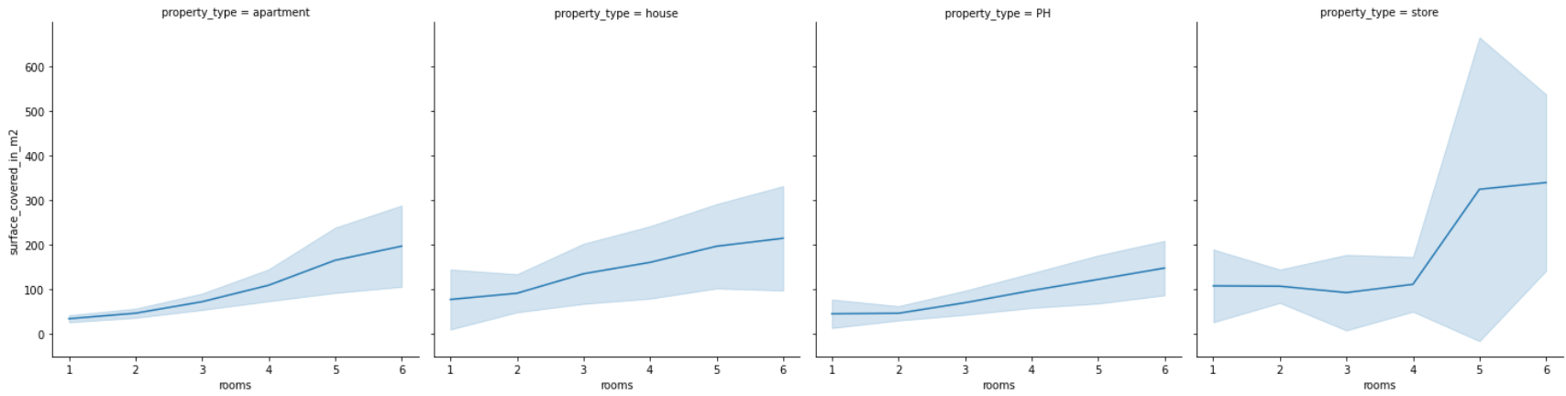
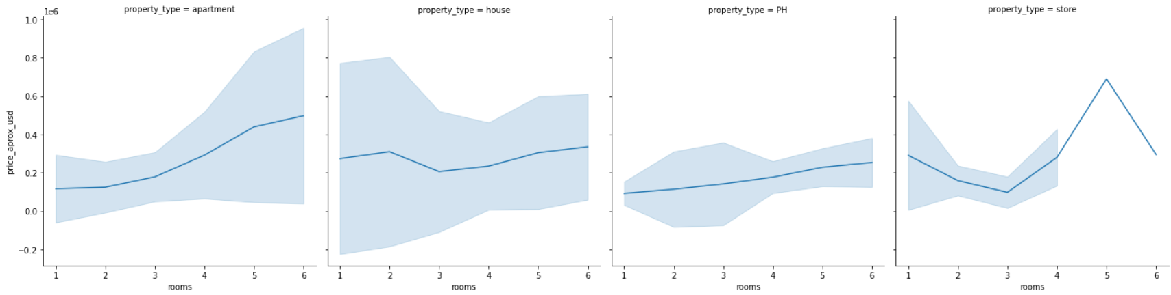
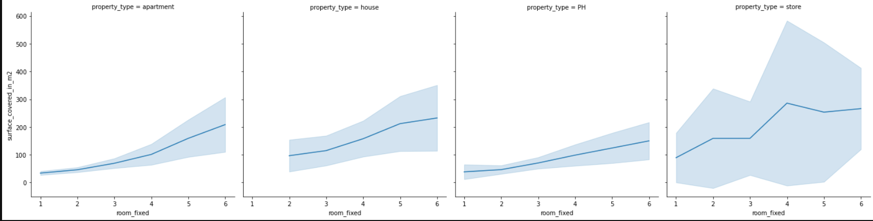
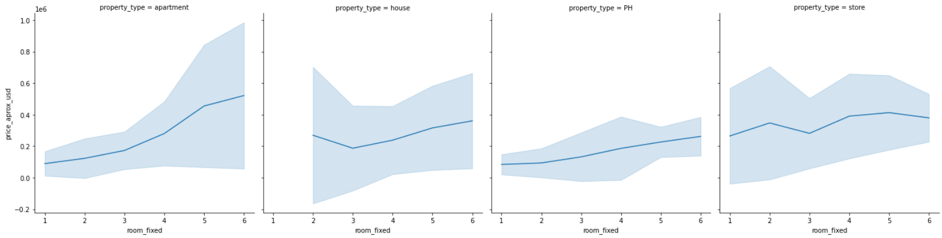
Análisis de la relación Rooms con Superficie y Precio
Relación m2 cubierto en función de ambientes con ci=95%
Relación precio usd en función de ambientes ci=95%
original: correlación 0.67
original: correlación 0.31
nuevo: correlación 0.69
nuevo: correlación 0.38
Cuanto mayor es el nro de ambientes, más variación hay
En casas hay una variación mayor que en departamentos
Store no sigue una lógica de ambientes por lo cual en principio Rooms no sería una variable a considerar en el modelo

Slide 21
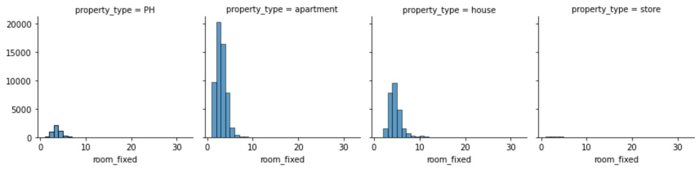
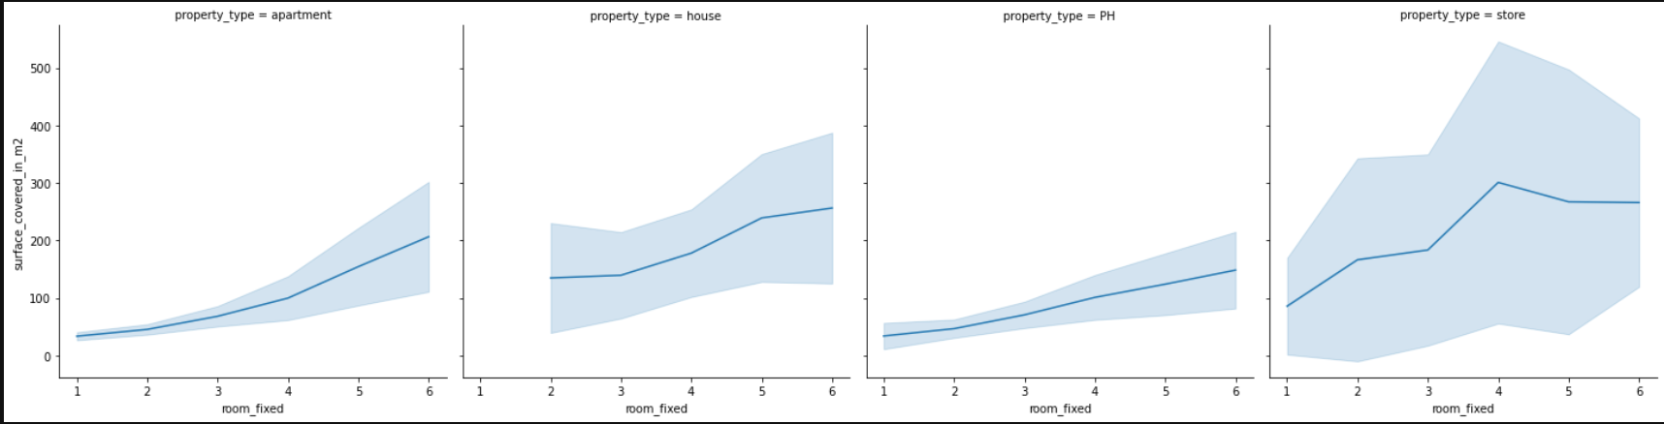
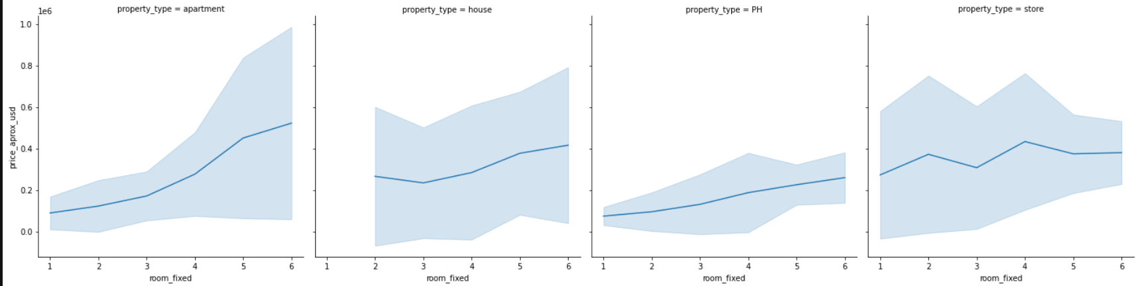
Resultados EDA: Variables Explicativas
Room distribution
Casas tienen un promedio más alto de rooms (entre 3 y 4)
M2 cubierto / room
Casas tienen una dispersión mayor
Cuantos más ambientes tienen los deptos, más desvío estándas tiene la superficie promedio
Precio / room
El precio promedio por ambiente tiene mucho más desvío que los m2,

Slide 22
Variables Explicativas

Slide 23
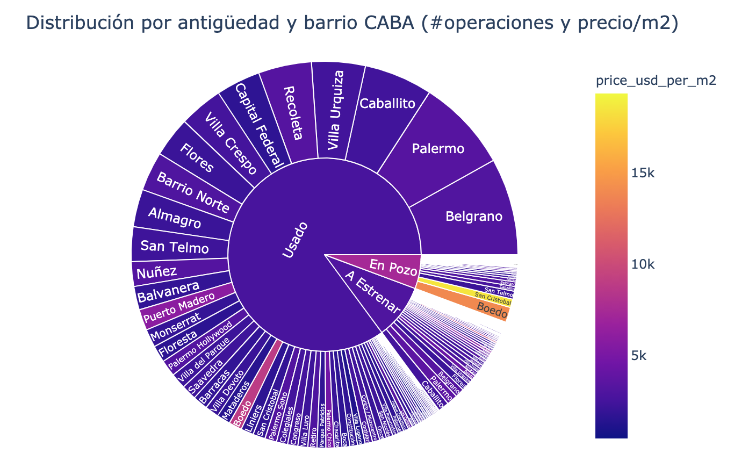
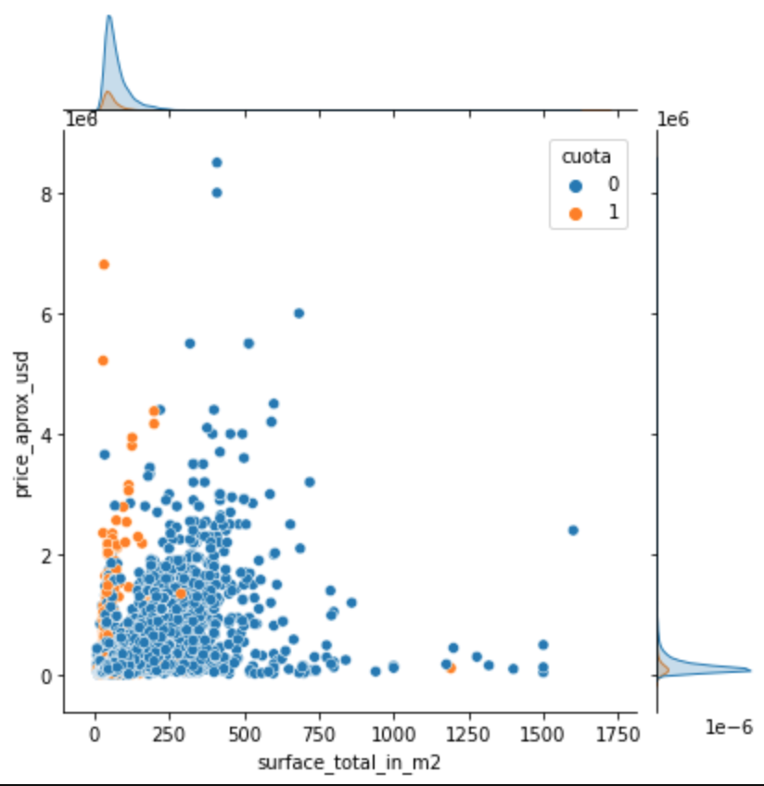
Antigüedad / Cuotas
Antigüedad
En cuotas
A Estrenar: 10.456, En Pozo: 3.636
9.504 propiedades

Slide 24
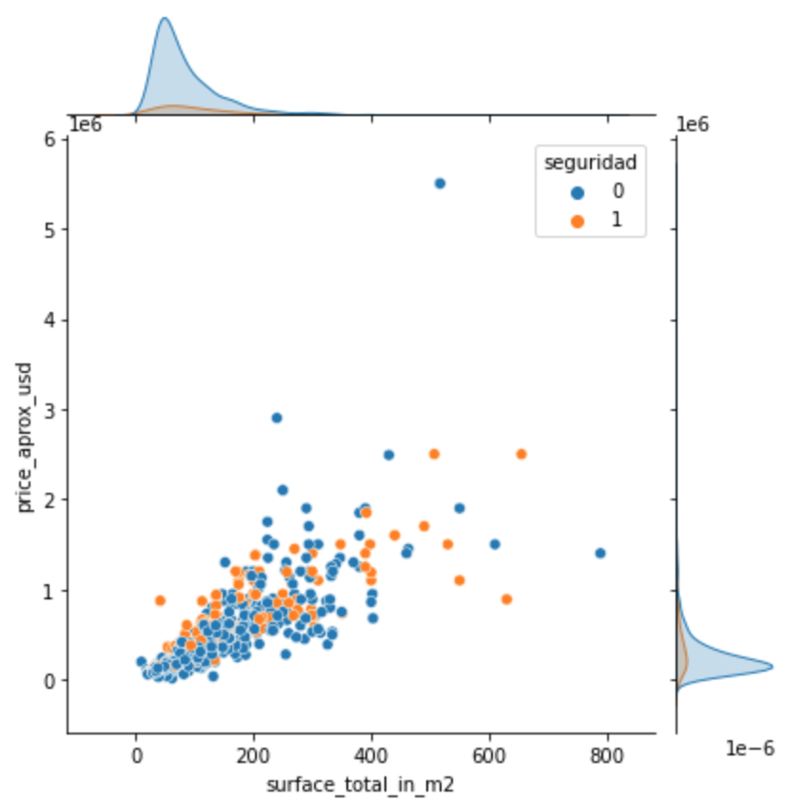
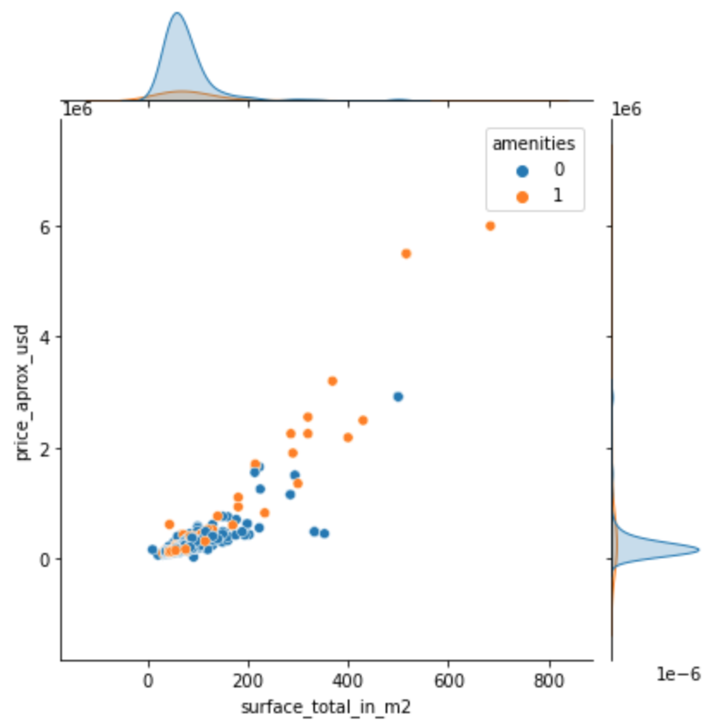
Amenities/Seguridad
Seguridad: 11.366 propiedades
Amenities: 11.039 propiedades
Ejemplo Barrio Belgrano
Ejemplo Barrio Palermo

Slide 25
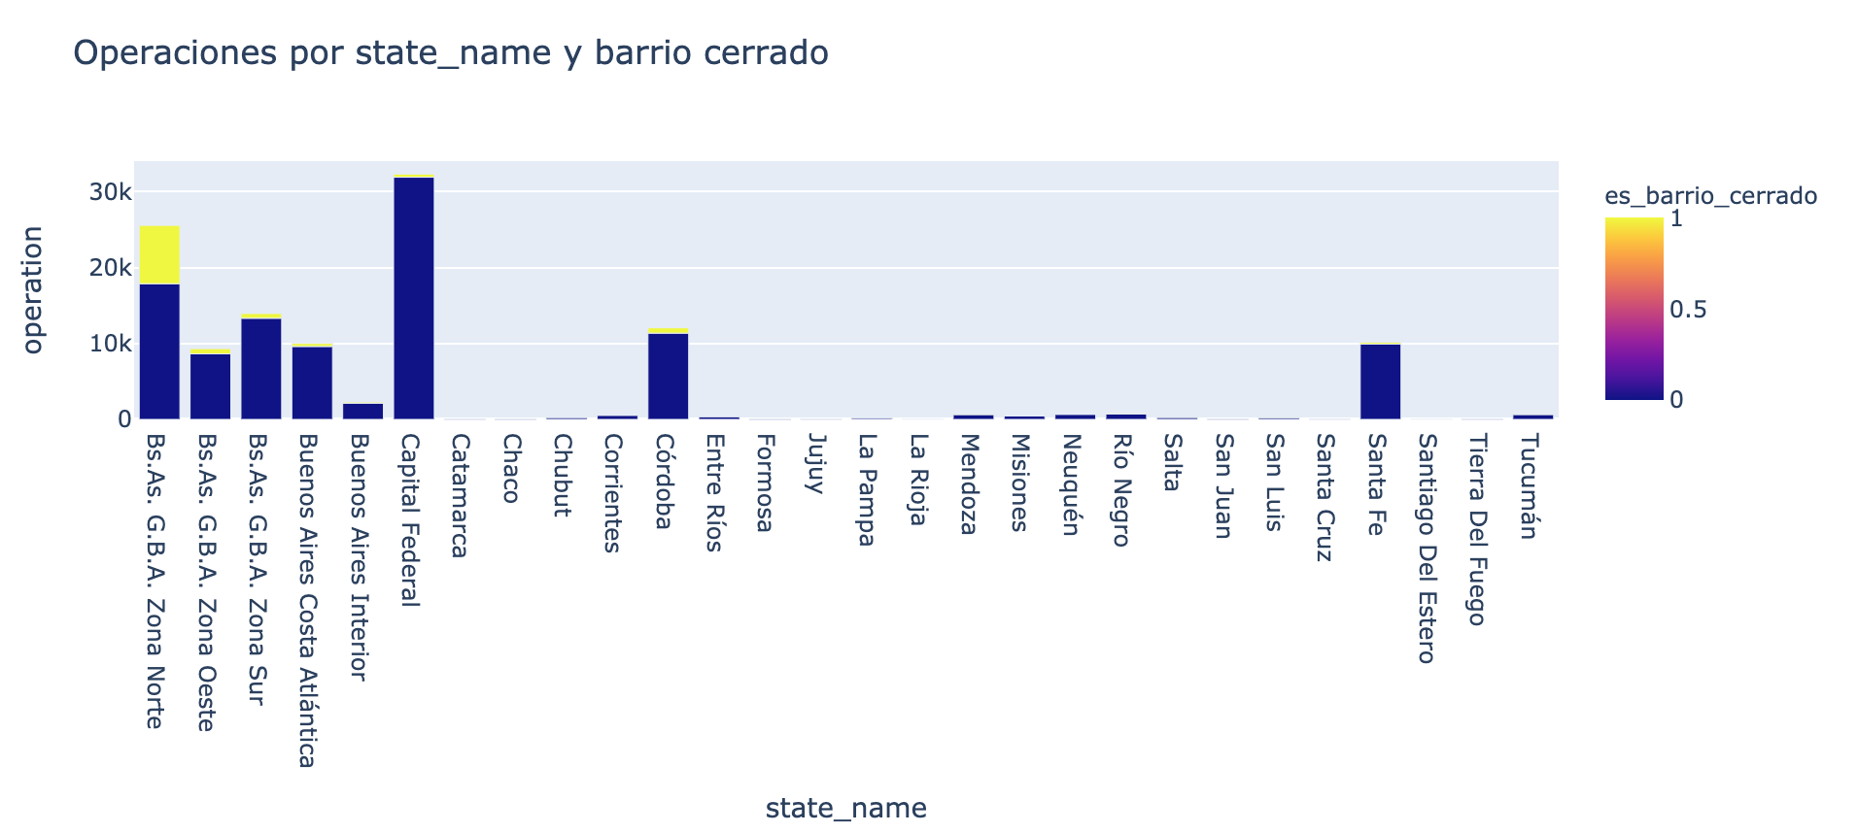
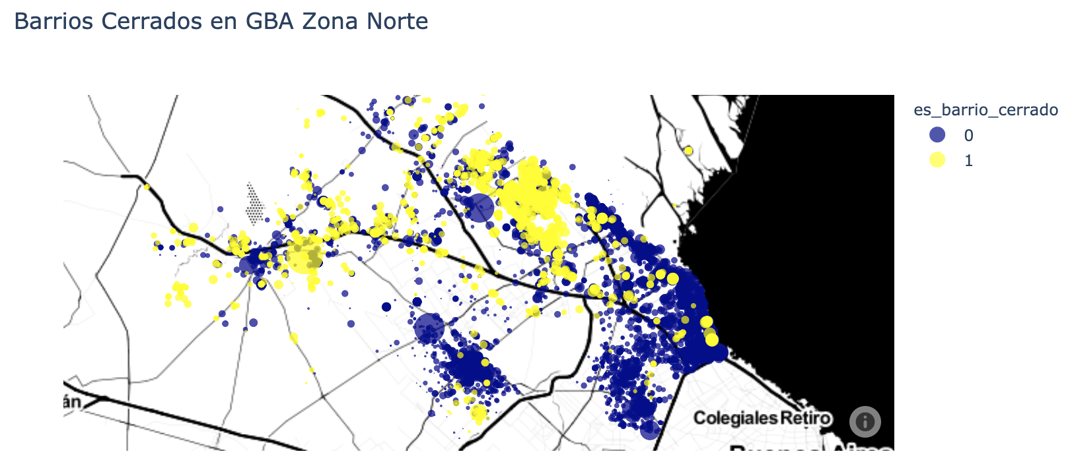
Barrios Privados [11.231 propiedades]
Criterios
Relevamiento de palabras clave como Barrio Cerrado, Country, Club, o atributos como golf y Club House en descripción y lugar.

Slide 26
Limpieza valores extremos

Slide 27
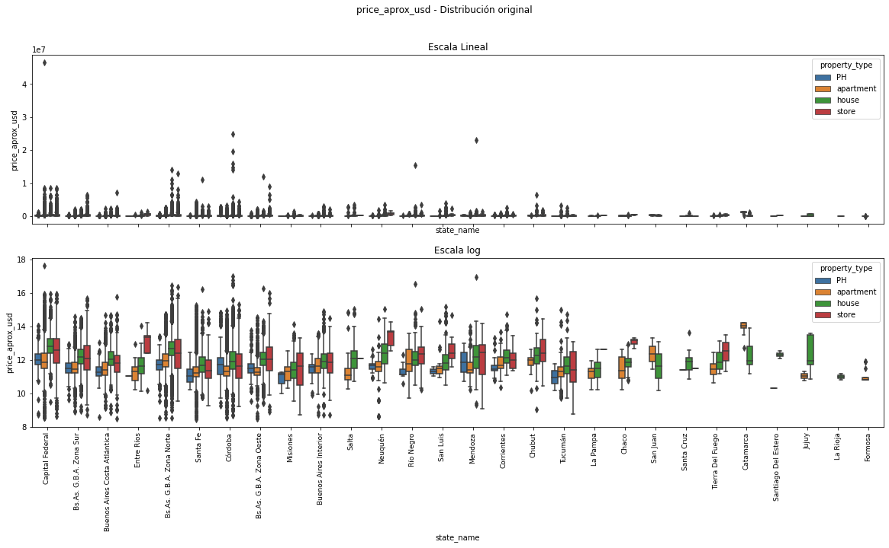
Precio en dólares - Distribución original
'price_aprox_usd'
count | 100 810
mean | $239 701
std | $391 324
min | $0
25% | $89 734
50% | $145 000
75% | $265 000
max | $46 545 445
Notes:
Final?

Slide 28
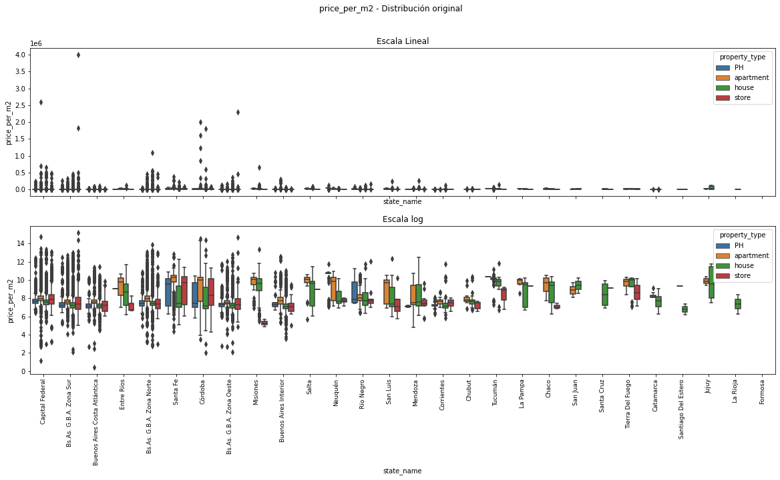
Precio por M2 - Distribución original
'price_per_m2'
count | 87 658
mean | $6 912
std | $28 379
min | $2
25% | $1 550
50% | $2 213
75% | $3 356
max | $4 000 000

Slide 29
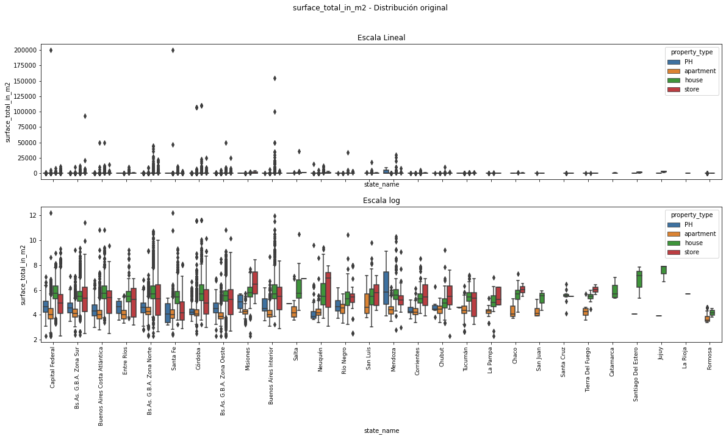
Superficie total - Distribución original
surface_total_in_m2'
count | 81 892
mean | 234
std | 1782
min | 0 -
25% | 50
50% | 84
75% | 200
max | 200 000

Slide 30
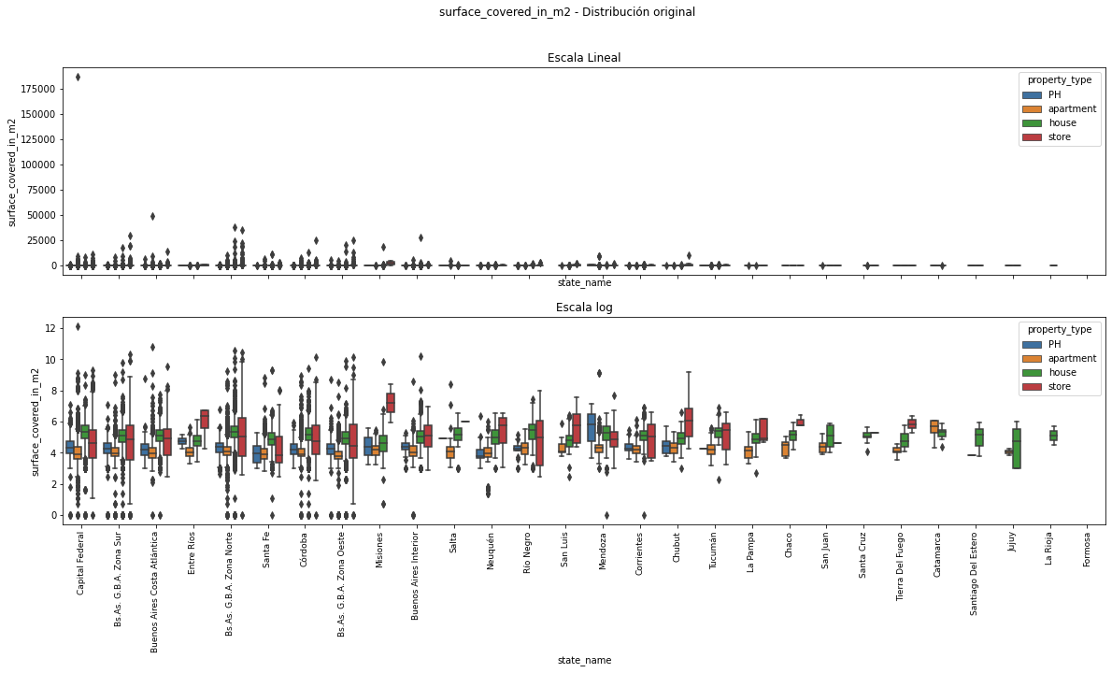
Superficie cubierta - Distribución original
surface_covered_in_m2'
count | 101 313
mean | 133
std | 724
min | 0 -
25% | 45
50% | 75
75% | 150
max | 187 000

Slide 31
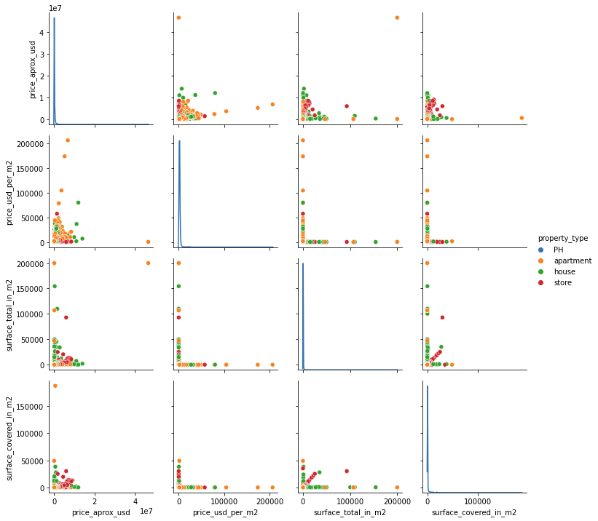
Outliers
Las variables continuas que analizamos en este punto son: precio en dólares, precio en dólares por metro cuadrado, superficie total y superficie cubierta.
Como ya hemos mencionado, el dataset está severamente desbalanceado. Sumado a la gran cantidad de valores extremos que existen para todas estas variables, las distribuciones resultan muy difíciles de visualizar en su forma original.
Ilustramos esta situación presentando la la densidad de cada variable y sus respectivas correlaciones

Slide 32
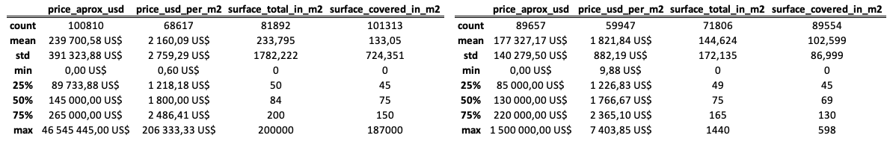
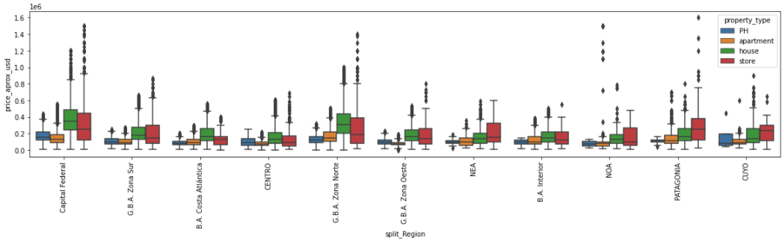
Criterios para filtrar valores atípicos
Luego de probar diferentes opciones, utilizamos el criterio de 1.5 veces el rango intercuartil para eliminar valores extremos. En el caso de las variables de superficie, nos quedamos con propiedades menores a 1500 m2 totales y 600 m2 cubiertos. Conservamos el 89.47% de los datos

Slide 33
Criterios para imputar valores faltantes
Las distribuciones de las variables continuas continúan teniendo un importante sesgo hacia la derecha. Por este motivo, tomamos la decisión de imputar los faltantes con la mediana.
El criterio de imputación fué el siguiente:
Para CABA, cuando existen más de 30 observaciones para un barrio, utilizamos la mediana de precio o superficie para ese barrio. Caso contrario, utilizamos la mediana de CABA
Para el resto del país, cuando el nombre de la ciudad tiene más de 30 observaciones, utilizamos la mediana de precio o superficie de esa ciudad. Caso contrario, utilizamos, la mediana de la variable ‘state_name’

Slide 34
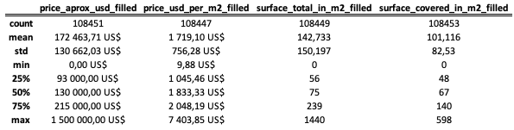
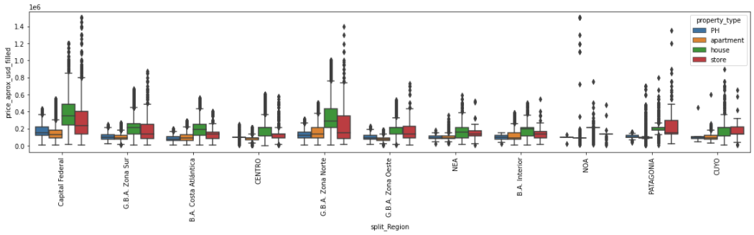
Descripción de los datos imputados y ejemplo gráfico

Slide 35
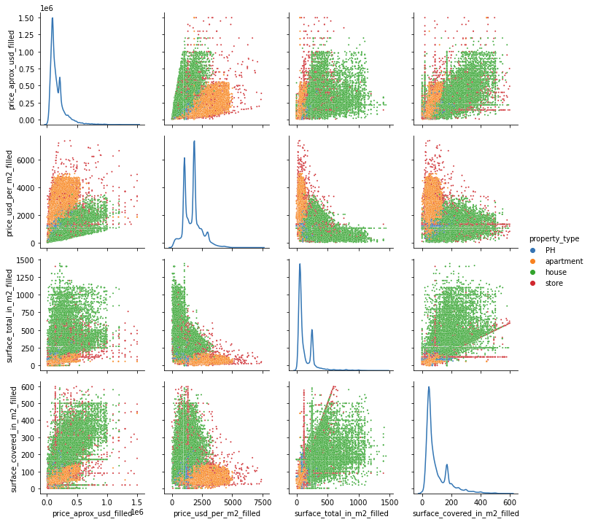
Resultado del análisis
Resulta bastante complejo poder analizar todas las regiones dado el alto grado de desbalanceo y cantidad de datos faltantes que tiene el dataset. Si bien es posible perfeccionar el análisis realizado hasta el momento, creemos que la mejor forma de generar un modelo predictivo será focalizandonos en las regiones y tipos de propiedad que tengan mayor cantidad de datos.

